Slide 1
開発者に着目したコードクローンの動向分析
B4 片桐直哉

Slide 2
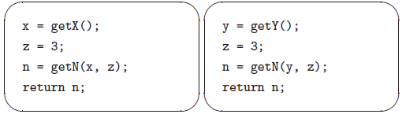
コードクローン
コードクローンとは、ソースコードのコピー&ペーストなどによって生じるコードの複製物のこと
保守の妨げとなりやすい

Slide 3
背景
既存研究で、開発者毎や、プロジェクトの性質によってクローンの再利用動向は異なる
開発者間の関係に着目した研究は少なく、開発者の組み合わせによって振る舞いが変わることが考えられる

Slide 4
目的
開発者間のコードクローンの利用動向を明らかにし、それによって使いまわされやすいクローンや、バグを含みやすいコードクローンの動向など、明らかにしたい

Slide 5
扱うプロジェクト
jEditのみ（7月時点）
プロジェクト選定要件
  ECTECが適用できる（Subversionで管理しているプロジェクト） Gitは？
  開発者が多数存在
  コードクローン作成者がわからないといけない
    コミッターでなく、パッチ投稿者を知りたい

Slide 6
手順
扱えるプロジェクトの選択
データの取得
svn diff コマンドを使って各リビジョンの差分を取得
コミットログ、ソースコード、パッチディスカッションから、コーディングした人物を特定
コードに含まれるコードクローンを特定
分析

Slide 7
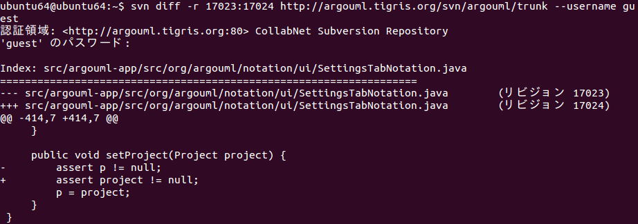
編集者特定手順1
全リビジョン間にsvn diff コマンドを実行
編集されたファイルを確認しておく

Slide 8
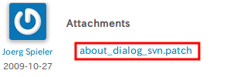
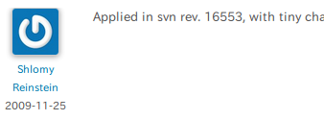
編集者特定手順2
パッチファイルの中身をみてどのファイルを編集したか確認
そのパッチファイルはどのリビジョンで取り込まれたかを確認
Notes:
このパッチで何のファイルが編集されたか確認
そしてこのパッチはどのリビジョンで取り込まれたかを確認
リビジョン番号と、対応するファイル名をリンク付け

Slide 9
編集者特定手順3
パッチファイルの中身
  org/gjt/sp/jedit/gui/AboutDialog.java
svn diff コマンドで確認した編集ファイル(rev 16553)
  org/gjt/sp/jedit/gui/AboutDialog.java
  org/gjt/sp/jedit/jedit_gui.props
一致したものを、そのファイルを編集した開発者として、パッチ投稿者を登録
Notes:
このパッチで何のファイルが編集されたか確認
そしてこのパッチはどのリビジョンで取り込まれたかを確認
リビジョン番号と、対応するファイル名をリンク付け

Slide 10
クローンの確認
  リビジョン16553で、Joerg Spielerが編集したorg/gjt/sp/jedit/gui/AboutDialog.javaファイルにはどのクローンが含まれているのか…。

Slide 11
Todo
堀田さんツールを自分で試してみる
開発者とクローンの結合

